Slide 1


INICIAR

Slide 2






SEGURO GARANTIA
Quem Somos
Produtos
Escolha um tópico:
Clientes
Parceiros
Seguro Garantia
Utilização
Brasil
Legislação Brasileira
Modalidades praticadas pelo mercado
Mercado Garantia
Modalidade Praticadas pela EB
Partes Envolvidas no Seguro
Vantagens
Acordo de Cosseguro
Riscos Cobertos
Isenção de Responsabilidade
Participação Obrigatória
Taxas
Contatos
0.0

Slide 3






Quem Somos
Quem somos
Fundada a partir de profissionais com grandes experiências no mercado financeiro e securitário, a EB Finanças & Seguros surgiu com ideias inovadoras garantindo soluções adequadas aos seus clientes.
EB Seguros
Pilares principais
@eb_seguros
Missão:
Garantir Segurança e Tranquilidade ao Cliente oferecendo a melhor solução de proteção patrimonial e vida.
Visão:
Compromisso com a excelência na oferta de soluções em seguros e finanças.
Valores:
Performance com Respeito e Responsabilidade
(61) 3551-1410
www.ebseguros.com
0.1

Slide 4
Contatos
Unidade Brasília
(61) 3551-1410 - Brasília/DF
Asa Norte - SHN Q 01 AE A Bloco F sala 1410 - Edifício Vision Work & Live –
CEP: 70701-060- Brasília/DF
eb_brasilia@ebseguros.com.br
Redes Sociais
Unidade Uberlândia
EB - Finanças & Seguros, Av. Floriano Peixoto, 615, 38400-704 Sala 503/504 –
Centro, Uberlândia - MG
(34) 3217-9948 - Uberlândia/MG
EB Seguros
eb_uberlandia@ebseguros.com.br
@eb_seguros
Unidade Goiânia
(61) 3551-1410
(62) 98301-7271 - Goiânia/GO
www.ebseguros.com
eb_goiania@ebseguros.com.br
0.2

Slide 5












Clientes
0.3

Slide 6





















Parceiros
0.4

Slide 7


Seguro Garantia
Seguro Garantia é um ramo de seguro que tem por finalidade assegurar o cumprimento, por parte do tomador, das obrigações assumidas perante o segurado, seja por força legal ou contratual.
Desde que foi implantado no Brasil, o Seguro Garantia vem crescendo gradativamente, e se apresenta como uma das formas de garantia admitidas e utilizadas nas contratações de obras, serviços e fornecimento, dentre outros.
É um instrumento eficaz de custo razoável, que dá ao segurado a certeza do cumprimento das obrigações garantidas.
1.0
MENU PRINCIPAL

Slide 8

Utilização
Desde a sua implantação no mercado segurador Brasileiro em 1967, o Seguro Garantia gradativamente tem se constituído como uma das formas de garantia determinantes à viabilização de contratos, principalmente aqueles de grande envergadura.
Destinado a empreendimentos que geram obrigações de construir, fornecer ou prestar serviços, se demonstra como instrumento eficaz e de custo razoável, constituindo-se como elemento capaz de assegurar o fiel cumprimento de um contrato.
A formalização da Garantia através do Seguro permite ao contratante a real conclusão da obra e/ou fornecimento, e ao contratado a liberação de crédito junto às instituições financeiras, algo extremamente necessário à gestão do capital de giro.
Um exemplo de sua utilização é nas concessões rodoviárias, onde o seguro garantia é certamente o melhor mecanismo de garantia, uma vez que se tratam de contratos de alto risco e grandes montas. Para as concessões foi desenvolvida uma modalidade específica de Seguro Garantia.
2.0
MENU PRINCIPAL

Slide 9
Utilização
Nos projetos de energia, novamente este seguro se faz presente não só para garantir a construção das grandes e pequenas usinas, mas também para garantir os vários fornecimentos existentes, como também, serve como forma de garantia junto aos bancos financiadores assegurando o término e o funcionamento de um projeto.
Serve ainda, tanto em processos de âmbito judicial quanto administrativo, no caso da pessoa jurídica, como parte processual, ser chamada a apresentar uma garantia a fim de preservar seu direito de permanecer ou iniciar uma demanda.
Para as empresas importadoras é um produto da maior importância por ser amplamente aceito pela Secretaria da Receita Federal como opção de garantia em regimes de Admissão Temporária, Trânsito Aduaneiro, “Drawback”, e ainda, é utilizado a fim de promover o desembaraço de mercadorias junto a Alfândega quando se discute o valor da mercadoria importada ou sua tarifação.
2.1
MENU PRINCIPAL

Slide 10
Utilização
Em empreendimentos imobiliários, o Seguro Garantia, além de dar a segurança aos adquirentes de imóveis ainda não construídos ou em fase de construção, uma vez que garante indenização caso o imóvel não seja entregue nas condições e prazos do contrato, serve também como um atrativo de marketing às construtoras, já que estas podem dar aos compradores de seus empreendimentos, a certeza da entrega do imóvel ou o dinheiro pago por eles de volta.
Para o produtor rural e para a indústria da cadeia produtiva, o Seguro Garantia é um instrumento que dá a ele acesso ao mercado financeiro em melhores condições de negociação, isto porque, confere aos investidores a tranquilidade necessária para investir mais neste setor, seja através de pré-pagamentos ou da compra de papéis da atividade rural.
2.2
MENU PRINCIPAL

Slide 11
Utilização
Indústria: A Indústria é grande consumidora deste produto, pois com o seguro garantindo o cumprimento de suas obrigações contratuais, pode mais facilmente e com maiores vantagens negociar a antecipação de créditos contratuais junto a bancos ou obter adiantamentos junto aos seus clientes, tão necessários à manutenção de seu capital de giro.
Centro Financeiro: Hoje o mercado financeiro busca condições para investir com maior segurança na cadeia produtiva e o seguro garantia pode ser um ótimo instrumento para lhe dar este conforto.
Energia: Nos projetos de geração, transmissão e distribuição de energia, várias modalidades do seguro garantia podem ser utilizados.
Estradas: Em concessões, construções ou recuperação de estradas, o seguro garantia também pode ser utilizado, trazendo grandes vantagens tanto para a empresa tomadora do seguro quanto ao segurado que terá a certeza de seu empreendimento realizado.
2.3
MENU PRINCIPAL

Slide 12

Brasil
O Seguro Garantia é um ramo relativamente novo no Brasil. Teve impulso com a construção da Usina Hidrelétrica de Itaipu a partir de 1978 e voltou a crescer a partir de 1994, com o ingresso do Brasil no Acordo de Basiléia e com a criação da Lei de Licitações e Concessões.
O Decreto Lei 200 estabelece a opção de caução através de seguro e então é emitida a primeira apólice em 1967, mas somente 26 anos depois, ou seja, em 1993 é constituída a primeira seguradora especializada para operar nesta modalidade.
O ramo Garantia ainda não é representativo no contexto do Mercado Brasileiro de Seguros, ao contrário de outros países, até mesmo da América Latina, onde o ramo está muito mais desenvolvido. Mas foi o que apresentou maior crescimento, de 1995 até 2000, alcançou a marca de 1.411%, contra 87% de todos os ramos operados no país.
Mesmo com os resultados positivos, o potencial do mercado brasileiro tem ainda muito a ser explorado, principalmente no que se refere às modalidades pouco utilizadas.
3.0
MENU PRINCIPAL

Slide 13

Seguro Garantia
Legislação brasileira
O Decreto-Lei 73, de 21 de novembro de 1966, tornou o seguro garantia obrigatório para incorporadores e construtores de imóveis. Ficou pendente, porém, sua regulamentação através do Conselho Nacional De Seguros Privados – CNSP.
O Decreto-Lei 200, de 25 de fevereiro de 1967, já incluía o seguro entre as modalidades de garantia que a administração direta e as autarquias podiam exigir dos licitantes; contudo nunca lhe deram importância.
Em substituição ao Decreto-Lei 200, entrou em vigor o Decreto-Lei 2.300, de 21 de novembro de 1986, e mais uma vez o seguro estava presente ao lado da Fiança Bancária e da Caução.
Na Lei 8.666, de 21 de junho de 1993, chamada de nova lei das licitações, após algumas discussões políticas, o Presidente da República vetou todos os artigos que faziam menção ao seguro, e a Lei foi promulgada sem abordar o assunto.
A Lei 8.883, de 8 de junho de 1994, resolveu parte do engano. Recuperou o seguro como garantia possível, deixando a cargo do contratado escolher entre ele, a caução e a fiança, sempre que a autoridade exigir prestação de garantia nas contratações de obras, serviços e compras.
4.0
MENU PRINCIPAL

Slide 14
Seguro Garantia
Legislação brasileira
A exigência de caução, fiança ou avais em licitações e contratos, está estabelecida na nossa legislação nos artigos 1481 a 1504 do Código Civil, nos Decretos Lei nº 200/67, 73.140/73 e 2.300/86. No artigo 37, inciso XXI da Constituição, e finalmente nas Leis nº 8.666/93 e 8.883/94.
O artigo 56 da lei 8.883/94 estabelece que:
A critério da autoridade competente, em cada caso, e desde que prevista no instrumento convocatório, poderá ser exigida prestação de garantia nas contratações de obras, serviços e compras.
Caberá ao contratado optar por uma das seguintes modalidades de garantia:
I. Caução em dinheiro ou títulos da dívida pública;
II. Seguro garantia;
III. Fiança Bancária.
4.1
MENU PRINCIPAL

Slide 15
Seguro Garantia
Legislação brasileira
O mesmo artigo 56 estabelece que o percentual de garantia em relação ao valor do contrato não deverá exceder a 5%, mas admite que para casos especiais seja elevado para até 10%.
O Risco
Ao ser analisado o risco, as seguradoras levam em consideração:
O contrato, suas cláusulas e condições, preço e prazo e
As qualidades do tomador, sua idoneidade, organização, capacidade técnica e
financeira.
SUSEP:
- Circular SUSEP 232/2003
4.2
MENU PRINCIPAL

Slide 16

Seguro Garantia
Principais Modalidades praticadas pelo mercado e coberturas
5.0
MENU PRINCIPAL

Slide 17
Seguro Garantia
5.1
MENU PRINCIPAL

Slide 18

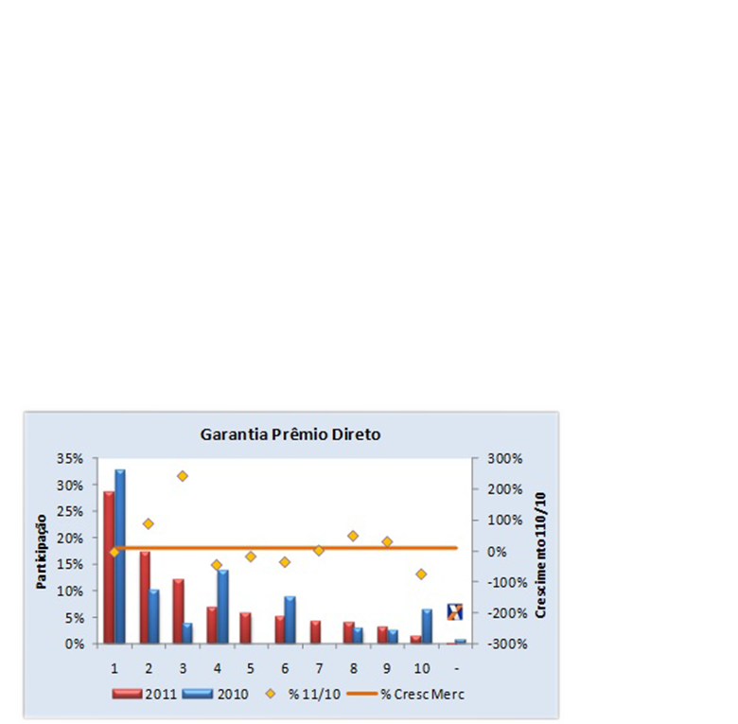
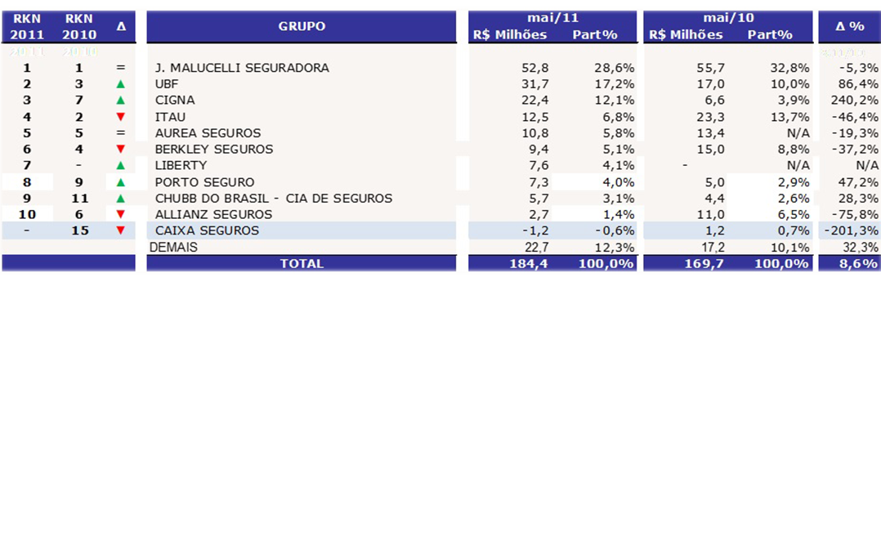
Mercado Garantia
Prêmio Direto
Ramos: (40, 45, 75 )-Garantia.
6.0
MENU PRINCIPAL

Slide 19
Seguro Garantia
Modalidade praticada pela EB Finanças e seguros:
Seguro Garantia do Construtor: tem por finalidade garantir a conclusão do empreendimento habitacional financiado ou arrendado por “Contrato de Mútuo”, firmado entre a EB finanças e seguros, Construtor e Mutuário, por meio da retomada da obra sinistrada, durante a vigência do seguro.
A quem se destina
Exclusivamente à pessoa jurídica, empresas de engenharia ou construção civil que estiverem operando os seguintes programas de financiamento com a EB Finanças e Seguros:
Imóvel na Planta – Recursos do FGTS (Associativo);
Imóvel na Planta – Recursos CAIXA (Prodecar);
Imóvel na Planta – Recursos SBPE;
Imóvel na Planta e/ou em construção (FAT);
Apoio à Produção e
Programa de Arrendamento Residencial – PAR
Minha casa minha vida
7.0
MENU PRINCIPAL

Slide 20

Seguro Garantia do Construtor
Partes envolvidas no seguro:
Seguradora: Quem garante a realização do contrato.
Tomador: Pessoa Jurídica que assume a obrigação de construir, fornecer e prestar serviços, por meio de um contrato, contendo as obrigações estabelecidas. O Tomador é o risco, o interessado em cumprir o contrato. É ele quem paga o prêmio do seguro.
Segurado: Pessoa física ou jurídica, contratante da obrigação junto ao Tomador.
Corretora: Aquela que cria o relacionamento e comercializa o produto.
8.0
MENU PRINCIPAL

Slide 21

Seguro Garantia do Construtor
Qual a importância do Seguro Garantia do Construtor
Garante a indenização, até o valor fixado na apólice, dos prejuízos decorrentes do inadimplemento do tomador, das obrigações assumidas no contrato firmado entre o segurado e coberto pela apólice.
Vantagens do Seguro Garantia Construtor
Produto elaborado para atender as exigências da EB finanças e seguros, conforme seus manuais normativos;
Experiência acumulada na operacionalização deste produto;
A indenização é feita com a retomada da obra, diferentemente do praticado no mercado, que é a indenização em espécie.
9.0
MENU PRINCIPAL

Slide 22
Seguro Garantia do Construtor
Acordo de Cosseguro
Em agosto de 2009, firmamos o acordo de cosseguro com a J Malucelli com objetivo de atendermos as demandas das construtoras que ingressarem no programa habitacional Minha Casa Minha Vida.
O Seguro Garantia é liderado pela J Malucelli com participação de 75%, com responsabilidade integral e direta por todas atividades de análise, cadastro e classificação dos tomadores, execução das ações de subscrição, tarifação, aceitação, emissão de apólices e endossos, regulação de sinistros, execução das contragarantias e a Caixa Seguros como cosseguradora com participação de 25%.
→ Desses 25% passamos 50% em cota parte para o IRB- Brasil RE.
→ O IRB nos paga 35% de “comissão” por essa operação que repassamos.
Quando ultrapassa o valor automático do IRB e ele não aceita o risco facultativamente, recorremos a JM RE.
.
10.0
MENU PRINCIPAL

Slide 23
Seguro Garantia do Construtor
Acordo de Cosseguro Procedimentos
Atendimento CAIXA e Construtor: FENAE Corretora, recepção e análise prévia da documentação, bem como a interlocução com a J Malucelli.
Emissão das apólices, endossos e regulação dos sinistros: Responsabilidade da J Malucelli.
Para as contratações efetivadas anterior ao contrato de cosseguro, a Caixa Seguros continua como responsável, inclusive em caso de endossos e sinistros.
.
10.1
MENU PRINCIPAL

Slide 24

Seguro Garantia do Construtor
Riscos Cobertos
Caracterizado o sinistro, a Seguradora indenizará o Segurado, limitado ao valor máximo de garantia, segundo uma das formas abaixo, conforme acordado entre ambos.
Pagamento em espécie dos prejuízos indenizáveis causados em face da inadimplência do Tomador.
Retomada da obra sinistrada, com a participação obrigatória do segurado na integralização dos valores necessários à sua conclusão além da parcela de responsabilidade da seguradora referente aos prejuízos indenizáveis.
.
11.0
MENU PRINCIPAL

Slide 25
Seguro Garantia do Construtor
Riscos Cobertos
No caso de retomada da obra, consideram-se riscos cobertos pela presente apólice, os custos inerentes e decorrentes da retomada da obra e a contratação de um novo Construtor, tais como:
Levantamento completo da situação da obra, com a elaboração do “escopo de serviços” para a retomada da obra;
Substituição do ART no CREA;
Contrato com a nova empresa;
Transferência de alvará;
Verificação da situação da obra perante o INSS;
Nova inscrição no INSS;
Substituição de placas de obras.
.
11.1
MENU PRINCIPAL

Slide 26
Seguro Garantia do Construtor
Riscos Cobertos
Os custos para elaboração de novos projetos, adequações, “as built”, e aprovações dos mesmos;
Ressarcimento dos custos de vigilância pelo período de 60 dias;
Acompanhamento e fiscalização das obras, providenciando as medições de acordo com o cronograma físico-financeiro aprovado pela CAIXA, até o recebimento da obra pelo Segurado.
Importante: Para os riscos cobertos, a Seguradora participará financeiramente nos sinistros sempre com 50% do valor da Importância Segurada, sendo que os outros 50% da IS serão pagos à CAIXA na forma de serviços.
.
11.2
MENU PRINCIPAL

Slide 27

Seguro Garantia do Construtor
Isenção de Responsabilidade
Atos ilícitos dolosos, praticados pelo Segurado;
Casos fortuitos ou de força maior;
Lucros cessantes, perdas e danos;
Responsabilidade Civil;
Determinações provenientes de Órgãos dos Poderes Públicos, que prejudiquem a execução do empreendimento, tais como, desapropriações, tombamentos, expropriações, alterações de Leis de Zoneamento Urbano, embargos e outros;
Expedição de Habite-se e legalização do empreendimento junto ao Registro de Imóveis, quando o empreendimento já estiver fisicamente concluído pelo Tomador; todas e quaisquer multas que tenham caráter punitivo.
.
12.0
MENU PRINCIPAL

Slide 28

Seguro Garantia do Construtor
Participação Obrigatória do Segurado
Custo de realização e/ou recuperação de obras mal executadas por qualquer motivo;
O custo das obras de reposição a roubos, furtos, depredações, atos de vandalismo e deterioração;
Os recolhimentos devidos dos impostos trabalhistas e previdenciários anteriores ao comunicado do sinistro.
13.0
MENU PRINCIPAL

Slide 29

Taxas
Sinistralidade
Ano 2010 | Ramos de Garantia | Ramo do Garantia que a Caixa trabalha em parceria com a JM
Mercado | 14% | 11%
Caixa | 62% | 40%
14.0
MENU PRINCIPAL

Slide 30

OBRIGADO!
Estamos à disposição
MENU PRINCIPAL

